Slide 1

机器学习365天特训营

Slide 2
关于我
中科院计算所
人工智能与人机交互
为你读书的读书人

Slide 3
关于我们的课程
365天、100个学时、50个周
覆盖数学基础、经典机器学习算法、机器学习理论、机器学习前沿、机器学习实战
基础：线性代数、概率论、数字信号处理等

Slide 4
课程大纲
简单数学基础（选修 8 学时）
PART_1 线性代数基础
PART_2 概率论基础

Slide 5
课程大纲
第一章 机器学习简介
引言、基本术语、假设空间、归纳偏好、发展历程、应用现状
第二章 模型评估与选择
经验误差与过拟合、 评估方法、性能度量与比较检验

Slide 6
课程大纲
第三章 线性模型
基本形式、线性回归、对数几率回归、线性判别分析、多分类学习、类别不平衡问题
第四章 决策树
基本流程、划分选择、剪枝处理、连续与缺失值、多变量决策树
第五章 神经网络
神经元模型、感知机与多层网络、误差逆传播算法、全局最小与局部极小、其他常见神经网络、深度学习

Slide 7
课程大纲
第六章 支持向量机
间隔与支持向量、对偶问题、核函数、软间隔与正则化、支持向量回归、核方法
第七章 贝叶斯分类器
贝叶斯决策论、极大似然估计、（半）朴素贝叶斯分类器、贝叶斯网、EM算法
第八章 集成学习
个体与集成、Boosting、Bagging与随机森林、结合策略、多样性

Slide 8
课程大纲
第九章 聚类
聚类任务、性能度量、距离计算、原型聚类 、密度聚类、层次聚类
第十章 降维与度量学习
k近邻学习、低维嵌入、主成分分析、核化线性降维、流形学习、度量学习
第十一章 特征选择与稀疏学习
子集搜索与评价、过滤式选择、包裹式选择、嵌入式选择与L_1正则化、稀疏表示与字典学习、压缩感知

Slide 9
课程大纲
第十二章 计算学习理论
基础知识、PAC学习、有限假设空间、VC维、Rademacher复杂度、稳定性
第十三章 半监督学习
未标记样本、生成式方法、半监督SVM、图半监督学习、基于分歧的方法、半监督聚类
第十四章 概率图模型
隐马尔可夫模型、马尔可夫随机场、条件随机场、学习与推断、近似推断、话题模型

Slide 10
课程大纲
第十五章 规则学习
基本概念、序贯覆盖、剪枝优化、一阶规则学习、归纳逻辑程序设计
第十六章 强化学习
任务与奖赏、 K-摇臂赌博机、有模型学习、免模型学习、值函数近似、模仿学习
第十七章 增量学习
被动攻击学习、适应正则化学习、增量随机森林

Slide 11
课程大纲
第十八章 迁移学习
迁移学习简介、迁移学习的分类方法、代表性研究成果
第十九章 主动学习
主动学习简介、主动学习思想、主动学习 VS 半监督学习及 Self-Learning
第二十章 多任务学习
使用最小二乘回归、分类的多任务学习

Slide 12
课程大纲
第二十一章 机器学习应用场景介绍
机器学习经典应用场景，头脑风暴：挖掘身边的应用场景
第二十二章 数据预处理
数据降噪、数据分割
第二十三章 特征提取
时域特征、频域特征、自动特征提取

Slide 13
课程大纲
第二十四章 机器学习项目实战1
使用机器学习分类、机器学习调参、分类结果展示
第二十五章 机器学习项目实战2
O2O优惠券使用预测、鲍鱼年龄预测、机器恶意流量识别、根据用户轨迹进行精准营销

Slide 14
机器学习概述
机器学习：研究如何构造理论、算法和计算机系统，让机器通过从数据中学习后可以进行如下工作：分类和识别事物、推理决策、预测未来等。
Wiki: “The design and development of algorithms that take as input empirical data and yield patterns or predictions that generated the data.”

Slide 15
机器学习概述
分类器设计
数据获取
特征提取和选择
预处理
分类决策

Slide 16
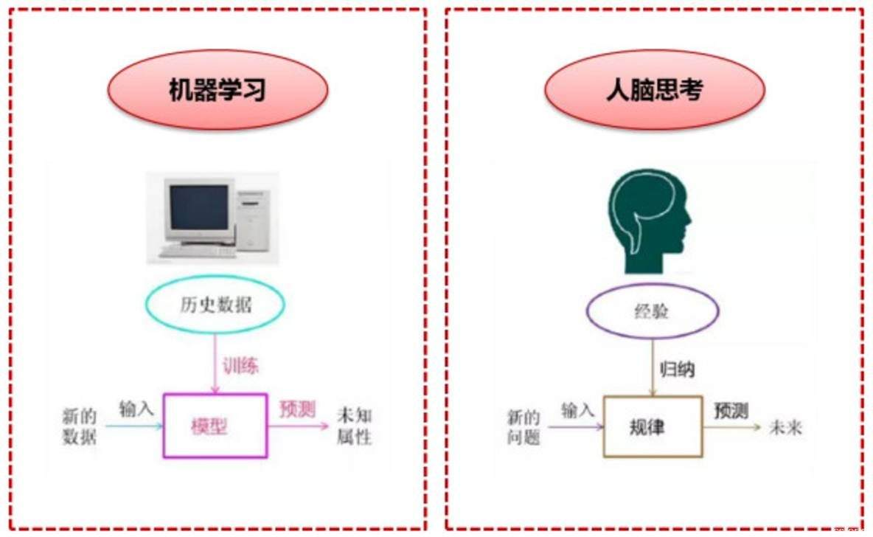
机器学习概述

Slide 17
主要分类和学习方法
数据聚类
统计分类
结构模式识别
神经网络
监督学习
无监督学习
半监督学习
集成学习
增强学习
深度学习

Slide 18
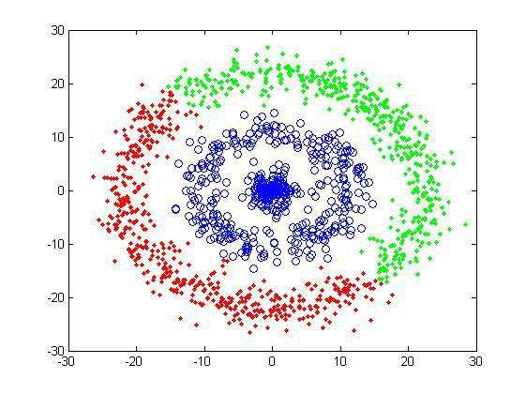
数据聚类
目标：用某种相似性度量的方法将原始数据组织成有意义的和有用的各种数据集。
是一种非监督学习的方法，解决方案是数据驱动的。

Slide 19
统计分类
基于概率统计模型得到各类别的特征向量的分布，以取得分类的方法。
特征向量分布的获得是基于一个类别已知的训练样本集。是一种监督分类的方法，分类器是概念驱动的。
相似度模型（Rocchio、K-近邻）、概率模型（贝叶斯）、线性模型（LLSF、SVM） 、非线性模型（决策树、神经网络）、组合模型。

Slide 20
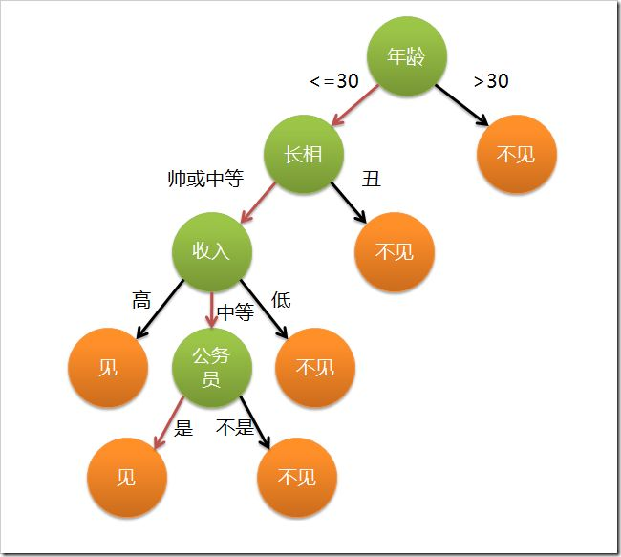
统计分类
基于概率统计模型得到各类别的特征向量的分布，以取得分类的方法。
特征向量分布的获得是基于一个类别已知的训练样本集。是一种监督分类的方法，分类器是概念驱动的。
相似度模型（Rocchio、K-近邻）、概率模型（贝叶斯）、线性模型（LLSF、SVM） 、非线性模型（决策树、神经网络）、组合模型。

Slide 21
神经网络
神经网络是受人脑组织的生理学启发而创立的。
由一系列互相联系的、相同的单元（神经元）组成。相互间的联系可以在不同的神经元之间传递增强或抑制信号。
增强或抑制是通过调整神经元相互间联系的权重系数来（weight）实现。
神经网络可以实现监督和非监督学习条件下的分类。
Notes:
2017年被称为“AI应用元年”，“人工智能”、“机器学习”、“深度学习”毫无以为是2017年备受关注的热点词汇，我们可能都了解以下一些事件。

Slide 22
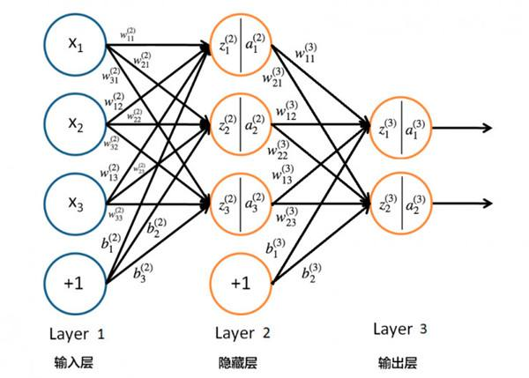
神经网络
神经网络是受人脑组织的生理学启发而创立的。
由一系列互相联系的、相同的单元（神经元）组成。相互间的联系可以在不同的神经元之间传递增强或抑制信号。
增强或抑制是通过调整神经元相互间联系的权重系数来（weight）实现。
神经网络可以实现监督和非监督学习条件下的分类。
Notes:
2017年被称为“AI应用元年”，“人工智能”、“机器学习”、“深度学习”毫无以为是2017年备受关注的热点词汇，我们可能都了解以下一些事件。

Slide 23
监督学习
监督学习是从有标记的训练数据来推断或建立一个模型，并依此模型推测新的实例。
训练数据包括一套训练实例。在监督学习中，每个实例都是由一个输入对象（通常为矢量）和一个期望的输出值（也称为监督信号）组成。
一个最佳的模型将能够正确地决定那些看不见的实例的标签。常用于分类和回归。
Notes:
2017年被称为“AI应用元年”，“人工智能”、“机器学习”、“深度学习”毫无以为是2017年备受关注的热点词汇，我们可能都了解以下一些事件。

Slide 24
无监督学习
无监督学习是我们不告诉计算机怎么做，而是让它自己去学习怎样做一些事情。
无监督学习与监督学习的不同之处在于，事先没有任何训练样本，需要直接对数据进行建模，寻找数据的内在结构及规律，如类别和聚类。
常用于聚类、概率密度估计。
Notes:
2017年被称为“AI应用元年”，“人工智能”、“机器学习”、“深度学习”毫无以为是2017年备受关注的热点词汇，我们可能都了解以下一些事件。

Slide 25
增强学习
增强学习要解决的问题：一个能够感知环境的自治机器人，怎样通过学习选择能达到其目标的最优动作。
机器人选择一个动作用于环境，环境接受该动作后状态发生变化，同时产生一个强化信号(奖或惩)反馈回来。
机器人根据强化信号和环境当前状态再选择下一个动作，选择的原则是使受到正强化(奖)的概率增大。
Notes:
2017年被称为“AI应用元年”，“人工智能”、“机器学习”、“深度学习”毫无以为是2017年备受关注的热点词汇，我们可能都了解以下一些事件。

Slide 26
半监督学习
半监督学习（Semi-supervised Learning）是模式识别和机器学习领域研究的重点问题，是监督学习与无监督学习相结合的一种学习方法。
它主要考虑如何利用少量的标注样本和大量的未标注样本进行训练和分类的问题。
半监督学习的主要算法有五类：基于概率的算法；在现有监督算法基础上改进的方法；直接依赖于聚类假设的方法；基于多视图的方法；基于图的方法。
Notes:
2017年被称为“AI应用元年”，“人工智能”、“机器学习”、“深度学习”毫无以为是2017年备受关注的热点词汇，我们可能都了解以下一些事件。

Slide 27
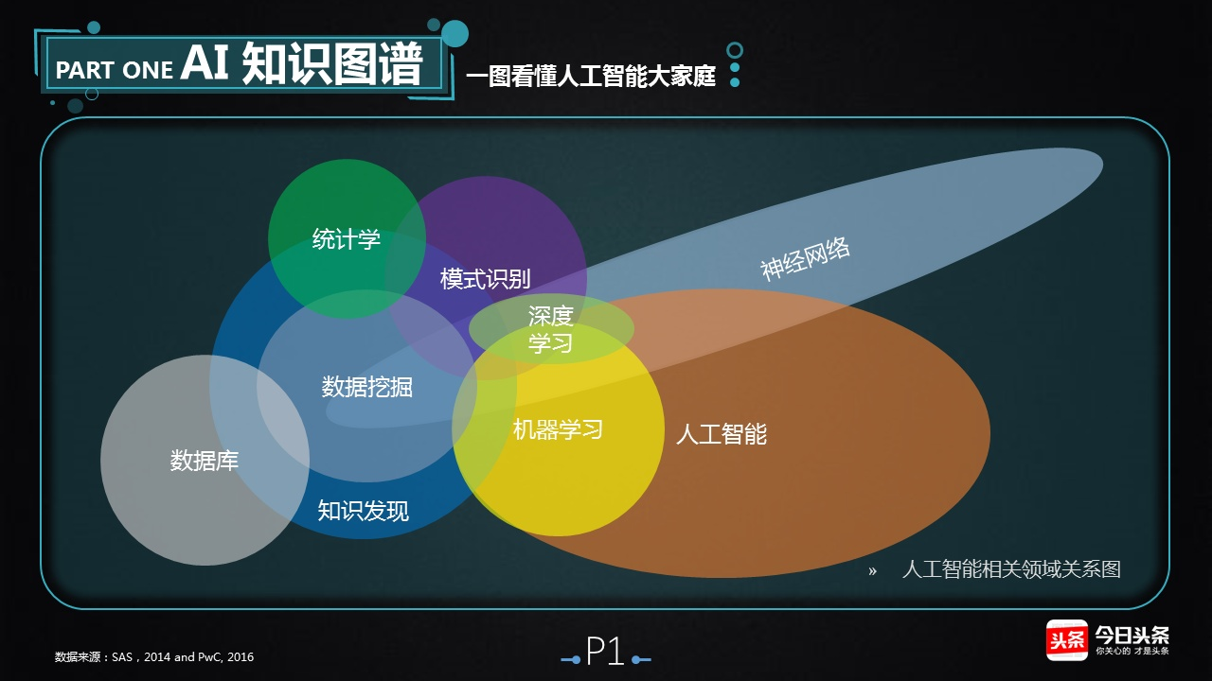
Notes:
2017年被称为“AI应用元年”，“人工智能”、“机器学习”、“深度学习”毫无以为是2017年备受关注的热点词汇，我们可能都了解以下一些事件。
机器学习最基本的做法，是使用算法来解析数据、从中学习，然后对真实世界中的事件做出决策和预测。与传统的为解决特定任务、硬编码的软件程序不同，机器学习是用大量的数据来“训练”，通过各种算法从数据中学习如何完成任务。

Slide 28
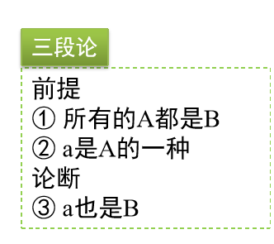
人工智能的起源
萌芽期
机械自动化
希腊，蒸汽驱动的“会唱歌”的乌鸦
中国，鲁班的“木鸢”，诸葛亮的“木牛流马”
逻辑推理
亚里士多德的“三段论”：从一般前提到具体论断
• 孕育期（文艺复兴以来）
理性主义
笛卡尔：mind/body二象性，不相信机器会具有智能 –
数理逻辑学科
莱布尼茨：演算推论器，符号逻辑，提出将人的知识汇成“知识库”
弗雷治：谓词演算
计算思维
巴贝奇：差分机
图灵：图灵机
Notes:
2017年被称为“AI应用元年”，“人工智能”、“机器学习”、“深度学习”毫无以为是2017年备受关注的热点词汇，我们可能都了解以下一些事件。

Slide 29
人工智能的发展
形成期（1956年-1961年）
1956年，首次人工智能研讨会
IBM的西洋跳棋程序、文法体系、逻辑推理机、行动计 划咨询系统、通用问题求解器
发展期 （60年代）
研究领域拓展
问题求解、博弈、定理证明、程序设计、机器视觉、自然语言理解、知识表示、专家系统、神经网络、智能机器人……
1969年，第一届国际人工智能联合会议（IJCAI）
1970年，《人工智能》国际杂志创刊，《Artificial Intelligence 》
Notes:
2017年被称为“AI应用元年”，“人工智能”、“机器学习”、“深度学习”毫无以为是2017年备受关注的热点词汇，我们可能都了解以下一些事件。

Slide 30
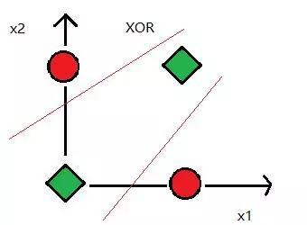
人工智能的发展
寒冬期（60年代末到70年代初）
1966年，美国政府取消了机器翻译项目的所有 投资
英国政府取消了几乎所有人工智能研究投入
神经网络的研究经费缩减到几乎没有
Notes:
2017年被称为“AI应用元年”，“人工智能”、“机器学习”、“深度学习”毫无以为是2017年备受关注的热点词汇，我们可能都了解以下一些事件。

Slide 31
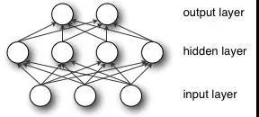
人工智能的复兴
艰难前行（70年代）
弱方法：构建搜索机制，试图找出完全解
下棋：搜索解空间
强方法：构建领域知识库
专家系统：知识表示开始成为研究热点
走向工业（80年代）
1982年，第一个商用专家系统RI
1981年，日本启动“第五代计算机”计划，运行 prolog语言的智能计算机
美国、英国恢复对人工智能的投入
Notes:
2017年被称为“AI应用元年”，“人工智能”、“机器学习”、“深度学习”毫无以为是2017年备受关注的热点词汇，我们可能都了解以下一些事件。

Slide 32
人工智能的今天
大数据利用、计算能力提升、网络泛在化
神经网络的复兴
多层感知机及其学习算法（BP算法）的提出
隐马尔科夫模型（HMM）在语音识别上取得成功
贝叶斯网络
专家系统逐渐成熟
知识发现、数据挖掘兴起
人工智能开始成为科学
学科边界开始明晰
并开始借鉴其他学科的理论，如控制论、心理学、统计学
Notes:
2017年被称为“AI应用元年”，“人工智能”、“机器学习”、“深度学习”毫无以为是2017年备受关注的热点词汇，我们可能都了解以下一些事件。

Slide 33
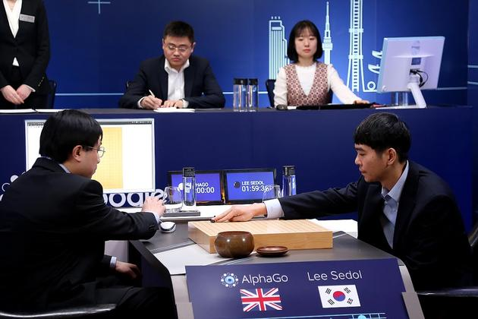
“人机大战”：2016年，谷歌围棋人工智能AlphaGo 以4：1战胜韩国棋手李世石
Notes:
2017年被称为“AI应用元年”，“人工智能”、“机器学习”、“深度学习”毫无以为是2017年备受关注的热点词汇，我们可能都了解以下一些事件。

Slide 34

“人机大战”：2017年5年，升级版的AlphaGo Master以3：0战败人类实时排名第一的棋手柯洁
Notes:
2017年被称为“AI应用元年”，“人工智能”、“机器学习”、“深度学习”毫无以为是2017年备受关注的热点词汇，我们可能都了解以下一些事件。

Slide 35

40天后，更新一代的AlphaGo Zero以100：0的成绩完胜上代AlphaGo 版本
Notes:
2017年被称为“AI应用元年”，“人工智能”、“机器学习”、“深度学习”毫无以为是2017年备受关注的热点词汇，我们可能都了解以下一些事件。

Slide 36
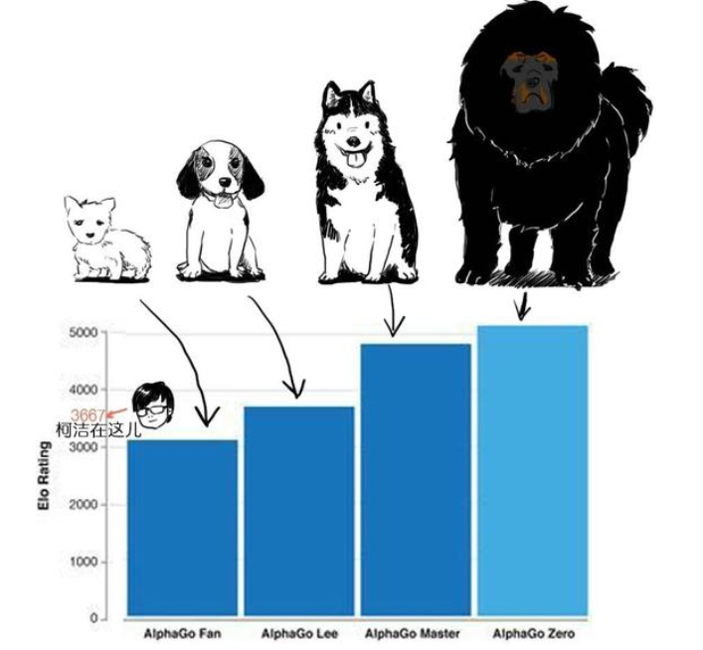
Notes:
2017年被称为“AI应用元年”，“人工智能”、“机器学习”、“深度学习”毫无以为是2017年备受关注的热点词汇，我们可能都了解以下一些事件。

Slide 37

2017年7月，国务院印发《新一代人工智能发展规划》，明确指出人工智能成为国际竞争的新焦点，应逐步开展全民智能教育项目，培养复合型人才，形成我国人工智能人才高地。
Notes:
2017年被称为“AI应用元年”，“人工智能”、“机器学习”、“深度学习”毫无以为是2017年备受关注的热点词汇，我们可能都了解以下一些事件。

Slide 38
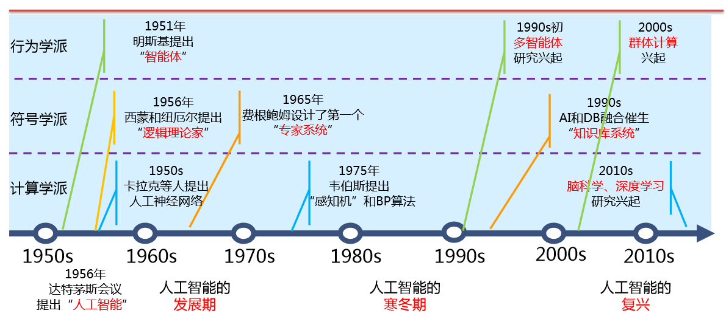
人工智能的路线图
Notes:
2017年被称为“AI应用元年”，“人工智能”、“机器学习”、“深度学习”毫无以为是2017年备受关注的热点词汇，我们可能都了解以下一些事件。

